Slide 2
পরিচিতি
মীরা রোকেয়া খাতুন
সহকারি শিক্ষক
রাঢ়িশাল সরকারি প্রাথমিক বিদ্যালয়।
লাখাই,হবিগঞ্জ।
বিষয়ঃ বাংলা
শ্রেণিঃ পঞ্চম
শব্দ দূষণ ( কবিতা )

Slide 3
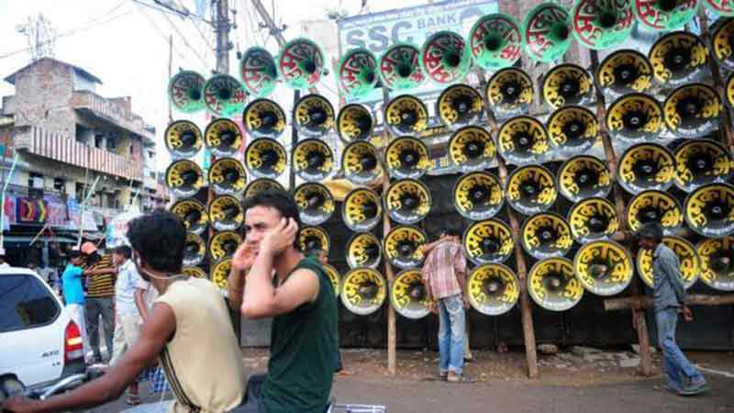
মাইকগুলো একসাথে বেজে উঠলে কী হবে ?

Slide 4
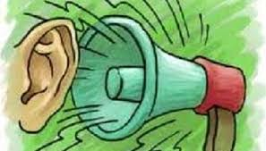
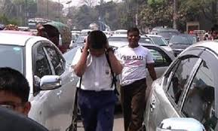
আজকের পাঠ
শব্দদূষণ

Slide 5
শিখনফল
এই পাঠ শেষে শিক্ষার্থীরা ----------------
(১) কবিতা শুনে মূলভাব বলতে পারবে ।
(২) প্রমিত উচ্চারণে ও ছন্দ বজায় রেখে কবিতাটি আবৃত্তি করতে পারবে ।
(৩) নতুন শব্দের অর্থ বলতে পারবে ।
(৪) গ্রাম ও শহরের শব্দদূষণের পার্থক্য বলতে পারবে ।

Slide 6
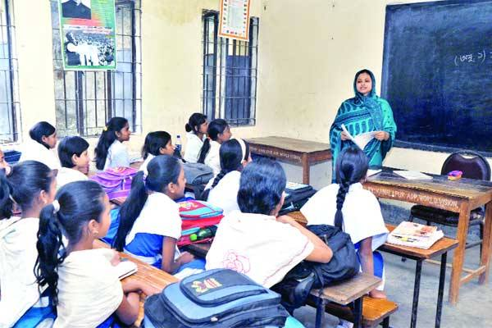
শিক্ষকের আদর্শ পাঠ ও পাঠ্যাংশ আলোচনা।

Slide 7
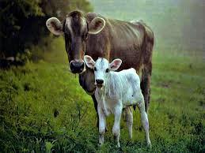
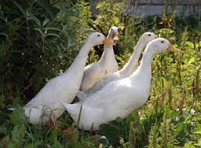
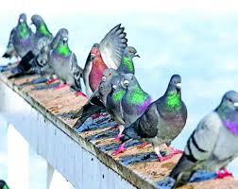
গরু ডাকে হাঁস ডাকে-ডাকে কবুতর

Slide 8
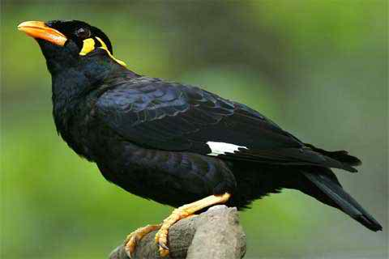
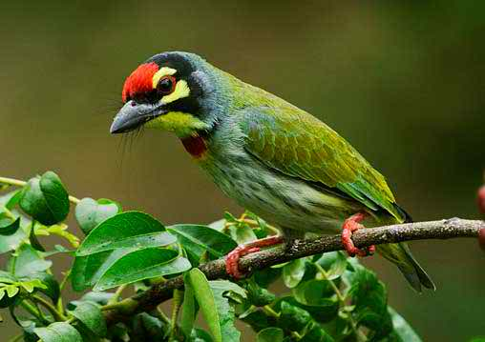
গাছে ডাকে শত পাখি সারা দিনভর ।

Slide 9
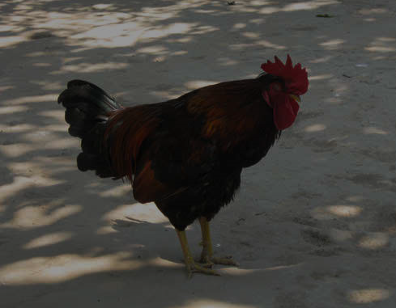
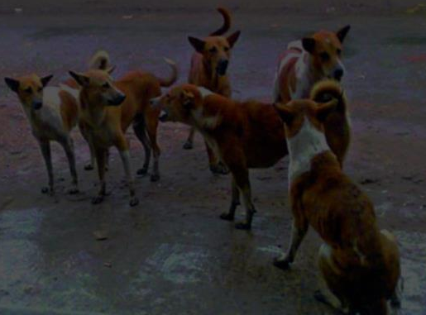
মোরগের ডাক শুনি প্রতিদিন ভোরে
নিশিরাতে কুকুরের দল ডাকে জোড়ে ।

Slide 10
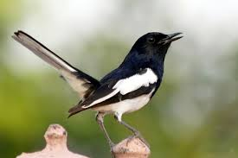
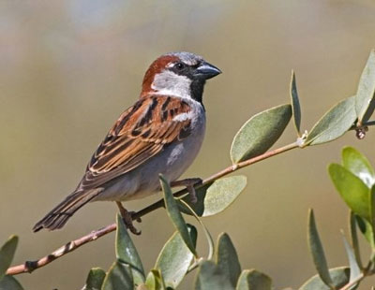
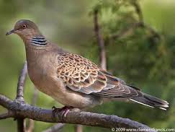
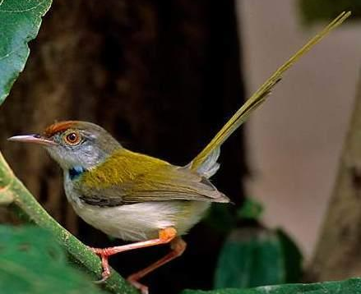
দোয়েল চড়ুই মিলে কিচির মিচির
গান শুনি ঘুঘু আর টুনটুনিটির ।

Slide 11
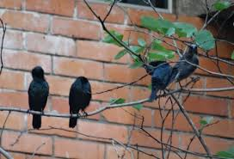
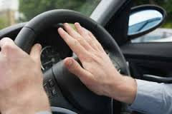
শহরের পাতি কাক ডাকে ঝাঁকে ঝাঁকে
ঘুম দেয়া মুশকিল হর্ণের হাঁকে ।

Slide 12
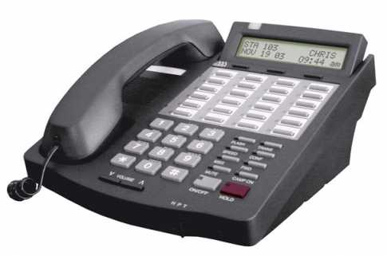
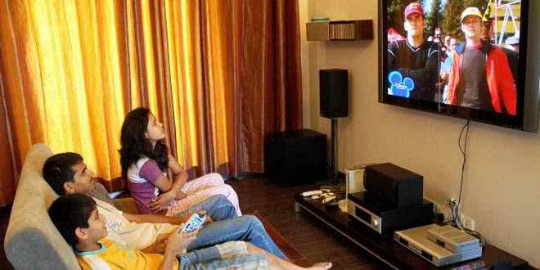
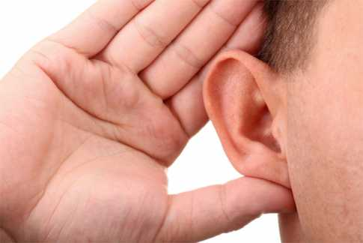
সিডি চলে , টিভি চলে , বাজে টেলিফোন
দরজায় বেল বাজে , কান পেতে শোন ।

Slide 13
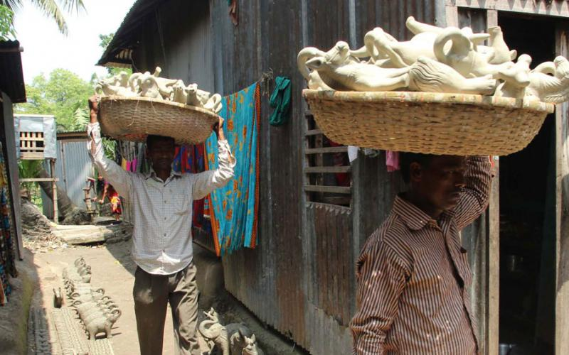
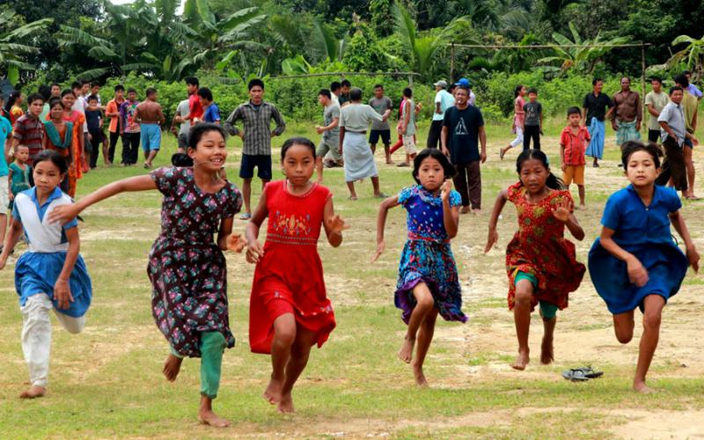
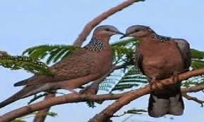
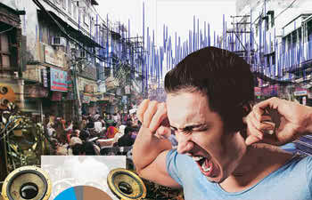
গলিপথে ফেরিঅলা হাঁকে আর হাঁটে
ছোটদের হই চই ইশকুল মাঠে ।
পল্লির সেই সুরে ভরে যায় মন
শহুরে জীবন জ্বালা-শব্দদূষণ ।

Slide 14
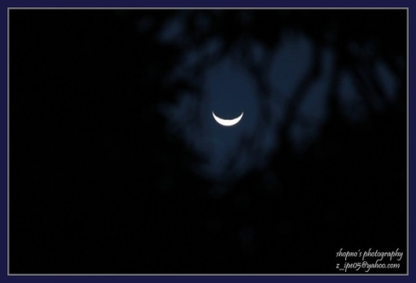
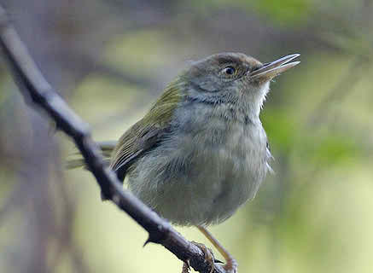
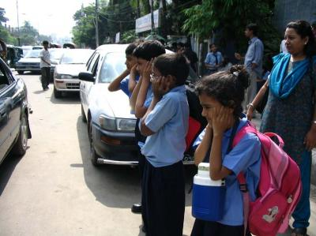
নতুন শব্দের অর্থ জেনে নেই
নিশিরাত
গভীর রাত
কিচির মিচির
পাখির ডাকাডাকির আওয়াজ
শব্দদূষণ
অত্যন্ত কোলাহলে শব্দ দূষণ ঘটে।

Slide 15
একক কাজ
ঘরের ভিতরের শব্দগুলো খালি জায়গায় বসিয়ে বাক্য তৈরি করি ।
ফেরিঅলা
ফেরিঅলা
নিশিরাত
শব্দদূষণ
কিচির মিচির
নিশিরাত
শব্দদূষণ
কিচির মিচির
(ক) চেঁচামেচি করো না , সবাই ঘুমুচ্ছে ।
------------
------------
(খ) ভোর বেলাতেই পাখির শুনতে শুনতে আমার ঘুম ভাঙে ।
------------
(গ) হাঁক দিচ্ছে-থালাবাসন চাই ।
------------
(ঘ) আমাদের শোনার ক্ষমতা কমিয়ে দেয় ।

Slide 16
দলগত কাজ
শহুরে জীবনের সাথে গ্রামের জীবনের তুলনা করি ও লিখি ।
বিষয়বস্তু
শহুরে জীবন
গ্রামের জীবন
পরিবেশ
শব্দ
রাস্তাঘাট

Slide 17
মূল্যায়ন মৌখিক
(১) কবিতায় কোন কোন পশু ও পাখির কথা বলা হয়েছে ।
(২) গ্রামের মানুষের ঘুম ভাঙে কীভাবে ?
(৩) শহরে ঘুমানোয় অসুবিধা কেন ?

Slide 18
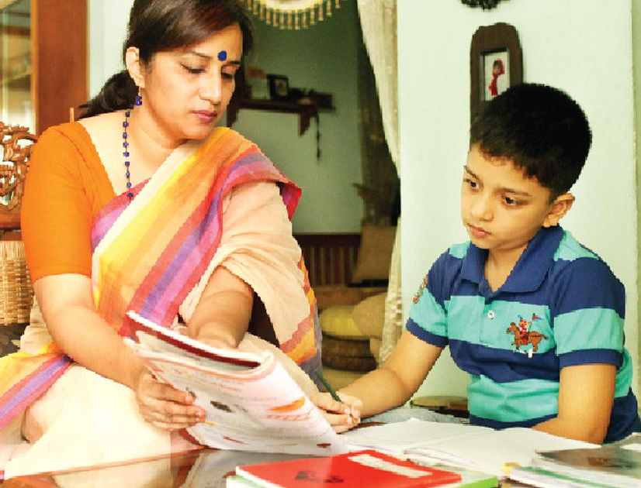
বাড়ির কাজ
প্রশ্নঃ শব্দ দূষণের ফলে আমাদের জীবনে কী প্রভাব পড়ে পাঁচটি বাক্যে লিখ।

